Slide 1
虛實混成教學(實體+遠距)
教育訓練
日 期：
報告人：
111 / 05 / 12
圖資處卓志遠

Slide 2
大綱
上課模式：
電腦投影上課
板書上課
實作或實驗課
Q&A

Slide 3
電腦投影上課
教室學生
影像：數位講桌電腦播放PPT，透過投影機投影到布幕。
聲音：麥克風接數位講桌，透過教室喇叭發出聲音。
遠距學生
影像(PPT)：透過Teams分享螢幕，讓學生看到PPT。
影像(老師)：攝影機拍攝老師影像，透過Teams傳送到學生端。
聲音：接電腦的麥克風，接收教室喇叭的聲音，傳送到遠距學生端。

Slide 4
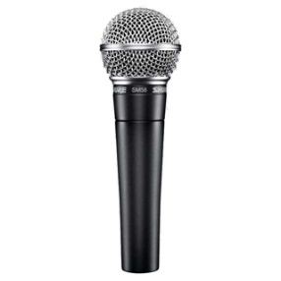
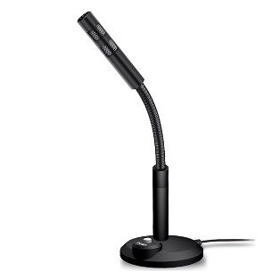
電腦投影上課
影像
聲音
麥克風
(接數位講桌)
喇叭
攝影機
麥克風
(接電腦)
電腦
PPT
投影機
投影
布幕
教室
學生
Teams
網路
遠距
學生

Slide 5
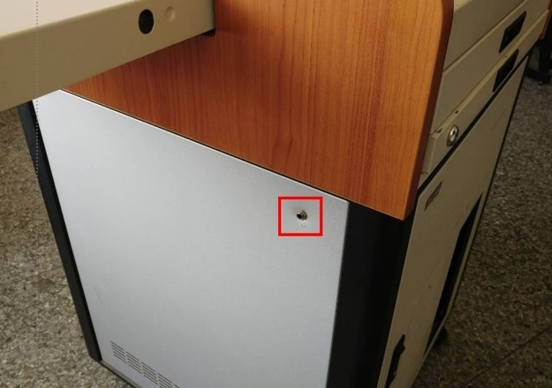
上課設備 – 麥克風接數位講桌

Slide 6
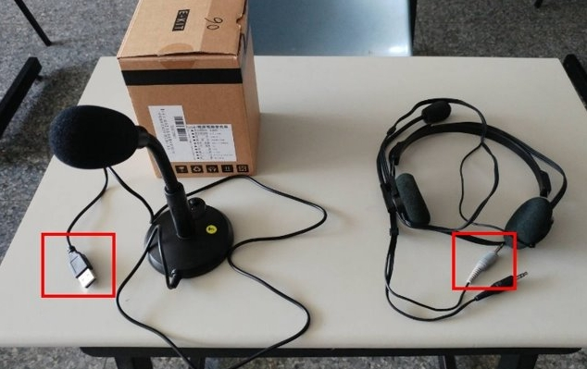
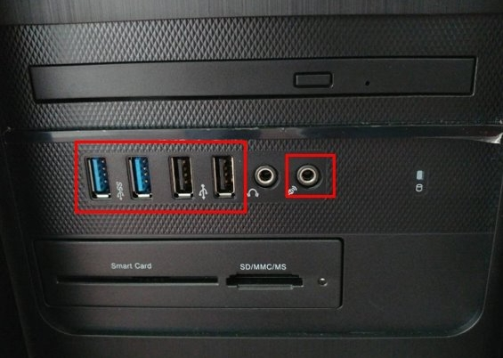
上課設備 – 麥克風接電腦

Slide 7
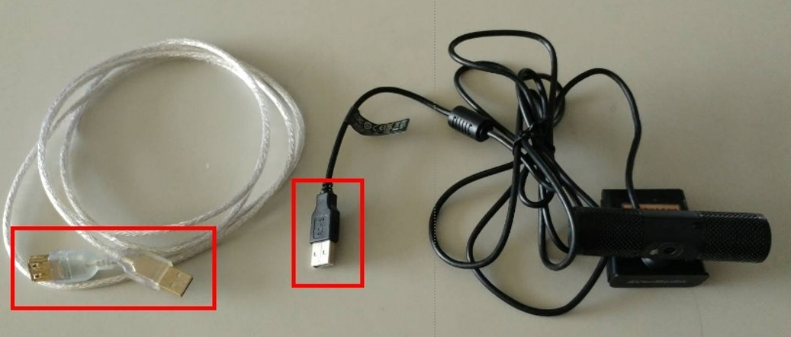
上課設備 – 攝影機、USB延長線
USB延長線
攝影機

Slide 8
板書上課
教室學生
影像：學生直接看黑板。
聲音：麥克風接數位講桌，透過教室喇叭發出聲音。
遠距學生
影像：攝影機(USB延長線或筆電)拍攝黑板影像，透過Teams傳送到學生端。
聲音：接電腦的麥克風，接收教室喇叭的聲音，傳送到遠距學生端。

Slide 9
電腦投影上課(攝影機)
影像
聲音
麥克風
(接數位講桌)
喇叭
麥克風
(接電腦)
黑板
電腦
攝影機
(SUB延長線)
教室
學生
Teams
網路
遠距
學生

Slide 10
電腦投影上課(筆電)
影像
聲音
麥克風
(接數位講桌)
喇叭
麥克風
(接電腦)
黑板
電腦
筆電
(攝影機)
Teams
教室
學生
Teams
網路
遠距
學生

Slide 11
實作或實驗課
教室學生：依原方式上課。
遠距學生：
使用手機或平板，執行創課APP，參與Teams遠距教學。
使用手機拍攝上課內容，遠距學生即可看到畫面，聽到聲音。

Slide 12
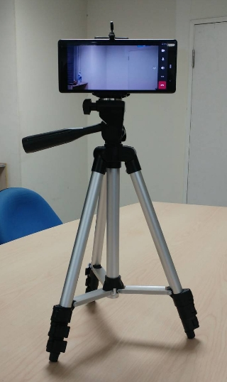
實作或實驗課
影像
聲音
上課
實景
教室
學生
手機
平板
創課APP
Teams
網路
遠距
學生

Slide 13
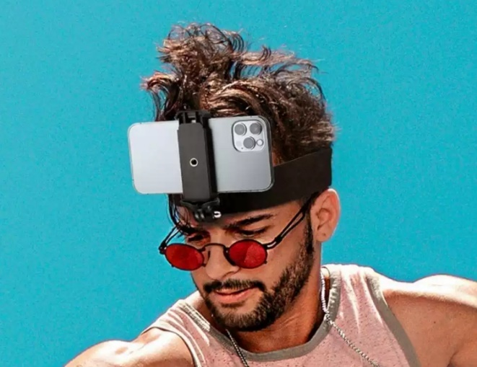
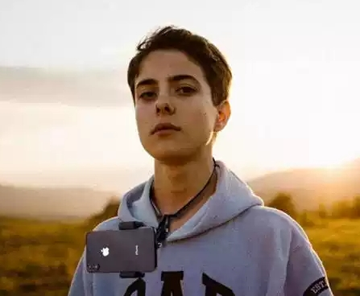
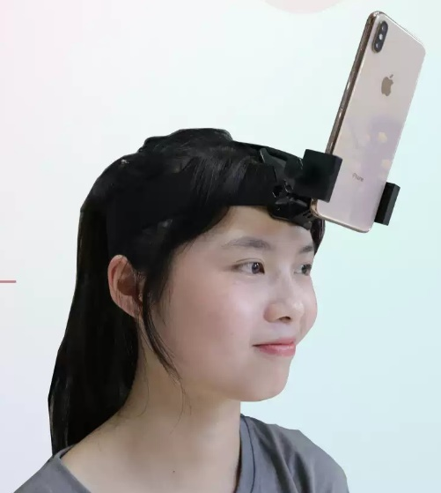
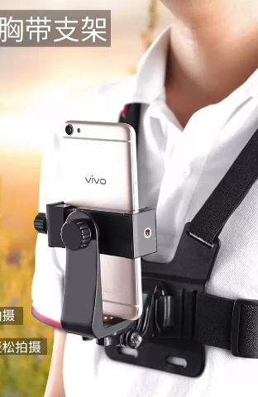
頭帶/胸前手機架

Slide 14
Q & A

